Slide 1
DÍA DEL ANIMAL
A-¿Por qué el 29 de abril se conmemora el día del animal?
Desde 1908, cada 29 de abril se conmemora el fallecimiento de Ignacio Lucas Albarracín, quien fue pionero en el país en la lucha por los derechos de los animales en el país.
B-¿Quién creó la Sociedad Protectora de animales?¿En qué fecha?
Ignacio Albarracín fundador de la Sociedad Protectora de Animales en 1879. Durante más de 40 años dedicó su vida al proteccionismo. Pidió el cierre del zoo a principios del S.XX, impulsó la ley Sarmiento, exigió que la Iglesia promulgue el respeto a los animales, a quienes hoy se honra en su memoria

Slide 2
DERECHO DE LOS ANIMALES
C- ¿Cuáles son los derechos que proclama?
Durante los primeros años al frente de la SAPA se expresó en contra de las corridas de toros, las riñas de gallos y el tiro a las palomas cuando eran actividades socialmente aceptadas y bien vistas. También se manifestó en contra la doma de potros, la crueldad en la matanza de animales que serían faenados. Pidió protección para los caballos usados como trasporte y en este punto vale destacar que entonces los carros tirados por caballos eran aceptados "medio de locomoción".
Albarracín fue uno de los propulsores de la Ley Nº 2786 de Prohibición de Malos tratos a los Animales (conocida como "ley Sarmiento") aprobada el 25 de julio de 1891. Pidió que el Estado construyera hospitales veterinarios públicos y gratuitos, que el respeto animal sea parte de las currículas escolares y no como una materia sino que toda la educación tuviera perspectiva animalista y que una vez al año se hiciera una celebración en honor a ellos.

Slide 3
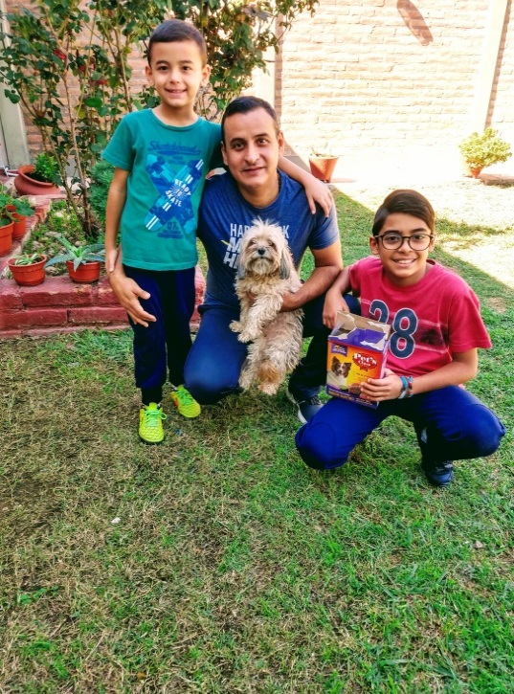
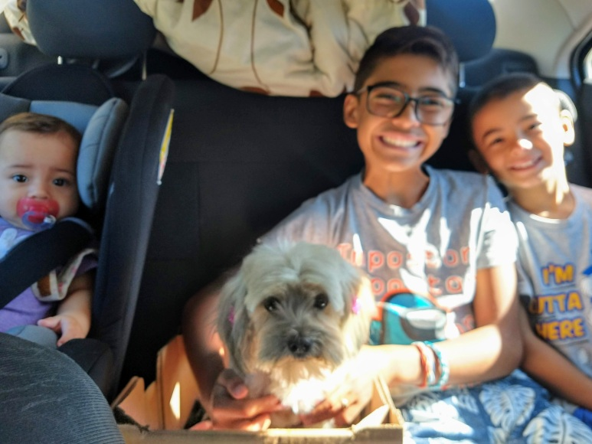
MI MASCOTA «PRINCESA»

